Slide 1
Acuerdo
MERCOSUR – Unión Europea
26 años de negociación y contando…
Lic. Viviana Barreto
22 de octubre de 2025

Slide 2
Particularidades del acuerdo
Entre bloques de integración regional.
Espejo exacto de intereses ofensivos y defensivos.
Por la magnitud del mercado que comprende.
Por la duración del proceso de negociación: 26 años ….
Integra materias que van más allá de lo acordado internamente en MERCOSUR.

Slide 3
Un poco de historia:
Acuerdo Marco Interregional de Cooperación 1995. Lanzamiento del proceso. 2000 instalación del Comité de Negociaciones Birregionales.
Estrategia de inserción internacional de la UE: impulso de Acuerdos de Asociación a partir de 1994/1995.
”Una Europa Global”: competir en el mundo. Una contribución a la Estrategia de crecimiento y empleo de la UE” (2006): apertura de mercados, regulación de la propiedad intelectual, comercio de servicios, compras públicas e inversiones.
UE disputa del mercado regional con Estados Unidos. Impulso al bilateralismo a partir de estancamiento de Ronda Doha OMC.

Slide 4
Un poco de historia:
En el MERCOSUR. 1995 – 1999 / 2000 momento inicial de conformación de estructura institucional.
MERCOSUR progresista, mirada sobre la asimetría en las relaciones comerciales con el Norte (No al ALCA).
Establece orientaciones para la negociación (2004 -2005):
- Trato especial y diferenciado.
- Acceso a mercado agrícola
- Espacio para políticas de desarrollo productivo e industrial.

Slide 5
Un poco de historia:
2004 primer intercambio de ofertas y primera suspensión de las negociaciones. Para UE, MERCOSUR no liberalizaba suficiente vs. Para MERCOSUR UE no ofrecía acceso a mercado agrícola.
2010 relanzamiento: IV Cumbre Unión Europea - América Latina
2014 nuevo relanzamiento. Líneas rojas de MERCOSUR:
  TED
  Exclusión de productos europeos subsidiados.
  Mecanismos para neutralizar la ayuda interna.
  Preservación de políticas de la industria naciente.

Slide 6
Un poco de historia:
2016 relanzamiento.
Trump (2016), el nacionalismo económico y el fin de la era del megarregionalismo.
Repolitización de las negociaciones (Sanahuja, 2019): negociación UE-Mercosur como una coalición de defensa del orden liberal internacional y enfrentamiento al nacionalismo económico.
Vuelta de la retórica de apertura comercial en MCS, victoria de Macri (2015), destitución de Dilma Rouseff (2016). Respuesta a indicios de guerra comercial y proteccionismos.

Slide 7
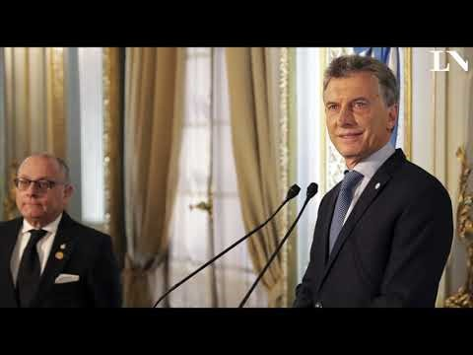
Primera firma: 2019

Slide 8
Se firmó un acuerdo en principio para un acuerdo de libre comercio en junio de 2019.
En 2020 se incorporarían un capítulo político y de cooperación.
Inicia proceso de revisión legal mientras existen incertidumbres sobre el proceso de aprobación y la posible vigencia provisional. Spoiler alert: la revisión legal significó en los hechos la continuidad del proceso de negociación. Nunca se firmó el texto definitivo.

Slide 9
Pandemia por COVID.
Jair Bolsonaro asumió la presidencia en enero de 2019. Creciente polémica sobre su gestión en política ambiental y sanitaria.
Crecen las resistencias en sectores agricultores europeos, principalmente Francia.
Anuncio de “Side Letter” de la UE sobre asuntos ambientales.
Durante la campaña electoral para la presidencia de Brasil, Lula y Celso Amorim muestran perspectiva crítica con relación a la asimetría del acuerdo. Preocupaciones sobre compras públicas, política industrial, propiedad intelectual y transferencia de tecnología.

Slide 10
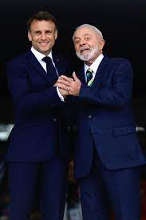
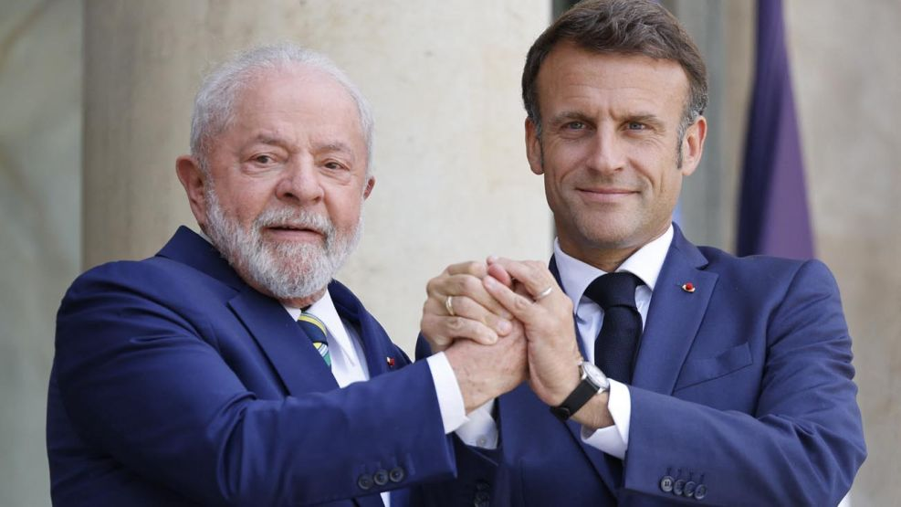
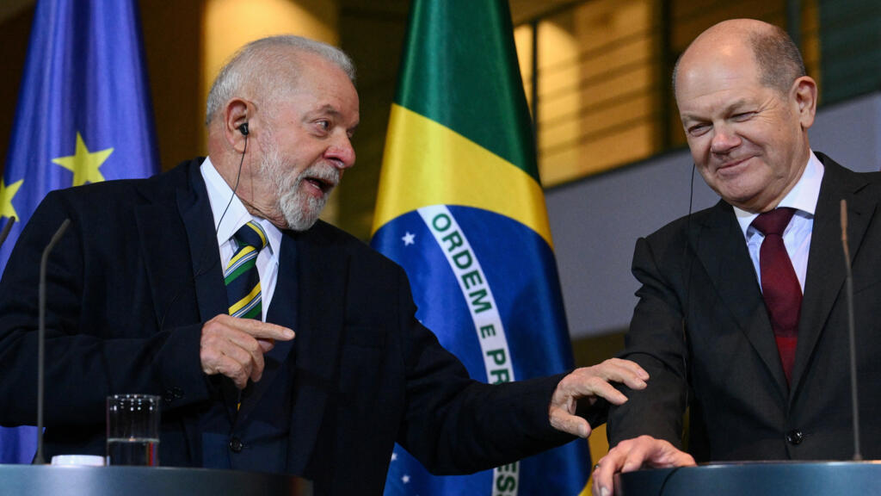
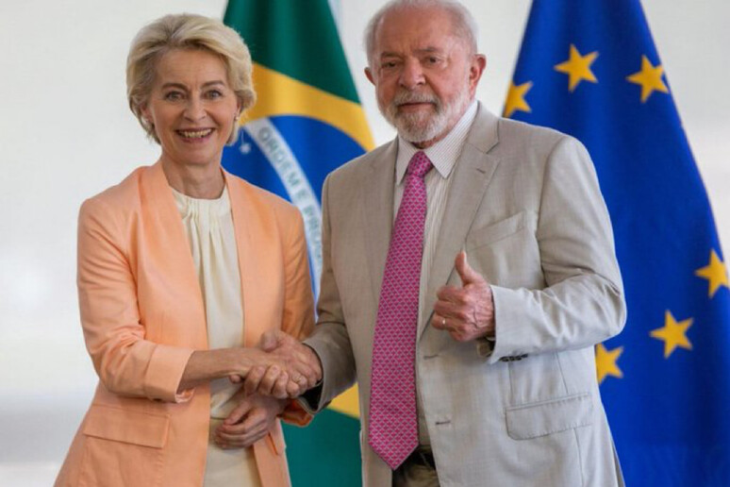
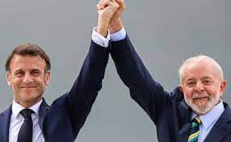
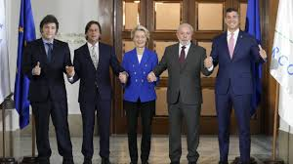

¿Última ronda de negociación?

Slide 11
Firma de diciembre de 2024
El 6 de diciembre de 2024 se anuncia la firma del Tratado de libre comercio.
Factores determinantes para la firma:
- Recrudecimiento de la guerra comercial y defensa del orden de comercio reglado.
- Disputa de liderazgo chino en AL.
- Reafirmación del liderazgo de Brasil en la región y credibilidad internacional del bloque.
- Factor de cohesión regional.

Slide 12
¿Qué se firma?
Acuerdos de Asociación: (i) Capítulo de comercio y (ii) capítulos de cooperación y diálogo político.
Acuerdo Mixto.
División (Split) de esas dos partes para trámite más rápido en la UE:
  Acuerdo interino de Comercio. Trámite comunitario. Aprobación por parte del Consejo Europeo (15 de 27 países, que representen el 65% de la población de la UE) y el Parlamento Europeo (mayoría simple de 720 europarlamentarios).
  Acuerdo de Asociación. Aprobado por cada Parlamento nacional de los estados de la UE. Entra en vigencia cuando todos lo aprueben.

Slide 13
Alcance del acuerdo.
UE liberalizará 95% de sus importaciones a MERCOSUR (sectores agrícolas sensibles a partir de cuotas: carnes, azúcar, etanol, arroz, miel, maíz, queso y leche)
MCS liberalizará 91% de sus importaciones a la UE.
Contempla asimetrías en los plazos de liberalización:
UE liberaliza de inmediato 72% de comercio y el 90% entre 4 y 8 años
MCS liberaliza 15% de comercio de inmediato, 30% entre 4 y 8 años, 70% a los 10 años.
Acceso a mercado para productos del MERCOSUR no cambió sustancialmente desde 2004.

Slide 14
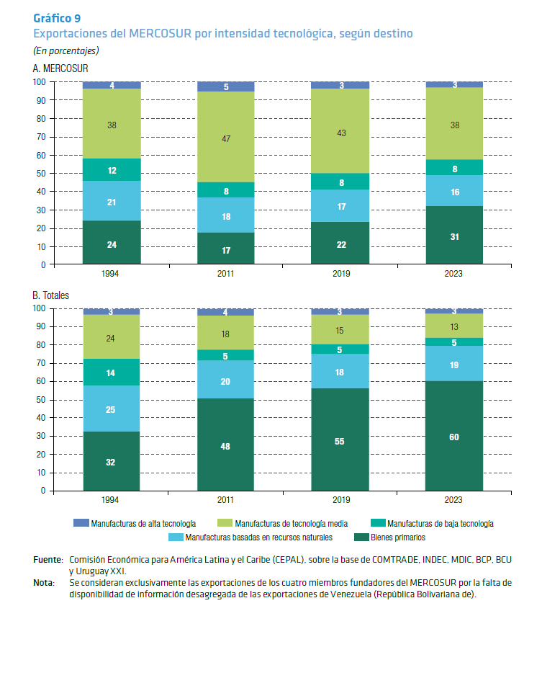
Exportaciones por destino
2023, en millones de USD corrientes y porcentajes
Intra bloque | 50.532 | 11,46%
Resto LAC | 47908 | 10,87%
Asia | 194030 | 44,01%
Europa | 66792 | 15,15%
América del Norte | 50248 | 11,4%
R del Mundo | 31410 | 7,12%
Total | 440919 | 100%
Fuente: elaborado con base a datos del Boletín de Comercio Exterior del Mercosur No 7, CEPAL (2024)
Contenido del comercio del MERCOSUR con UE: el 81,3% de las exportaciones de Mercosur a UE son productos primarios. El 86,6% de las importaciones son productos manufacturados.

Slide 15
Contenidos: comercio de bienes
Comercio agrícola:
CARNE: 99.000 toneladas con arancel intracuota del 7.5% y arancel cero para cuota Hilton (10mil toneladas carne alta calidad). No hay información sobre su distribución dentro de MERCOSUR.
LÁCTEOS: ambas regiones se otorgan de forma recíproca cuotas de acceso a leche en polvo (10.000 toneladas), fórmula infantil (5.000 toneladas) y quesos (30.000 toneladas).
ARROZ: posibilidades de acceso para Uruguay de 60.000 toneladas libre de aranceles.
MIEL: acceso de 45.000 toneladas libre de aranceles (paga 17%).

Slide 16
Contenidos: comercio de bienes I
Bienes industriales: no existe cláusula de “desarrollo industrial” en favor de MERCOSUR.
AUTOMOTRIZ: negociación especial de Brasil.
Automóviles a combustión interna: liberalización total en 15 años.
Automóviles eléctricos e híbridos: liberalización total en 18 años.
Vehículos a hidrógeno y nuevas tecnologías: liberalización total de 25 y 30 años respectivamente.
Mecanismo de salvaguarda específico activado con la existencia de perjuicio (no necesariamente grave). Medias topeadas por máximo 5 años.

Slide 17
Trato especial a Paraguay:
Recibe una cuota adicional de 1500 toneladas de carne porcina y 50 mil toneladas de biodiesel por su condición de país en desarrollo sin acceso al mar.

Slide 18
Eliminación o restricción de derechos a las exportaciones.
Argentina: Lista con períodos para la eliminación (incluye soja y derivados, harinas de trigo, minerales e hidrocarburos, cueros, corcho, papel o cartón, acero, productos químicos, entre otros)
Uruguay: para cueros.
Brasil: se permite aplicación de derechos (impuestos/retenciones) a exportaciones de minerales y tierras raras, con límite de 25% y tratamiento preferencial para las exportaciones a la UE frente a terceros destinos.

Slide 19
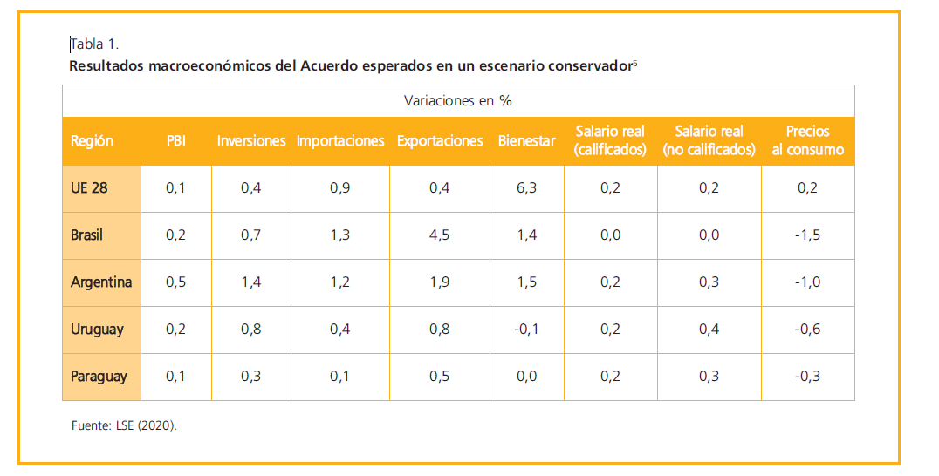
Impactos potenciales del acuerdo
LSE
Fuente: Ramiro Bertoni en “Los eventuales impactos de un acuerdo entre el MERCOSUR y la Unión Europea”, FES Argentina, 2023.
Disponible en: https://shorturl.at/nzQZ5

Slide 20
En el MERCOSUR: El sector del agronegocio es más beneficiado y los mayores impactos se dan en la industria. Tensión para la profundización de la primarización.
Las X agroalimentarias de MCS aumentan 22,8%. La carne 30/64%
Las X industriales de la UE aumentan 74%. Textiles impacto de liberalización de reglas de origen. Industria láctea: X de UE a MCS 90%
Además deterioro del comercio intrarregional por la competencia de productos europeos. 70% del comercio intrabloque es de manufacturas no agropecuarias.

Slide 21
Sectores beneficiados :
Carne exportaciones del MERCOSUR crecerán entre 30% / 64%
Servicios a las empresas: exportaciones del MERCOSUR crecerán entre 6,5% y 9%
Incertidumbre : Lácteos
exportaciones de la UE a MERCOSUR crecerán entre 91% y 121%
exportaciones de MERCOSUR a UE crecerán entre 18% y 165%

Slide 22
Impactos negativos:
Industria X de UE a MCS 74.3% / X de MCS a UE 7.9
Textiles: Fuerte incremento de X de UE: entre 311% y 424% (Aranceles previos altos y flexibilización de reglas de origen)
Maquinaria: exportaciones de la UE crecerán entre 78% y 100%. Exportaciones de MERCOSUR entre 17% y 22%.
Vehículos y autopartes: exportaciones de la UE crecerán entre 95% y 114%. Contracción del producto MERCOSUR en el sector entre 1,8% y 3,2%.
Química y farmacéutica: exportaciones de la UE crecerán 47%, exportaciones de MERCOSUR 13%.

Slide 23
IMPACTOS en UY
En un escenario ambicioso las exportaciones de UY aumentarían un 0.7% para 2032
Crecimiento de PBI: 0.2% / 0.4%
Mayor beneficio en el sector cárnico: crecimiento de los resultados del sector entre 2.1% y 4.%
Cuota de 99 mil toneladas al año, carne fresca y carne congelada. Arancel de 7.5% en 5 años
Eliminación de arancel de exportación en marco de cuota Hilton.
Beneficio de ahorro por pago de aranceles depende de la distribución de cuotas. Según estimación MEF 40 – 70 millones de dólares anuales, 15 millones extra por Hilton.

Slide 24
IMPACTOS en UY
Afectación del sector Lácteo:
Crecimiento de exportaciones de UE en queso, leche en polvo y fórmula.
Bebida – contracción del producto entre1.4% y -1.8% sector vitivinícola
Química caída de exportaciones 1.3% y 2.2% / output 1.2% y 1.9%
Vehículos y equipamiento de transporte: -11.5% /-14%

Slide 25
Compras públicas
Tópico renegociado por Lula en Brasil.
Apertura inédita de las compras públicas por parte de MERCOSUR. MERCOSUR no firmó Acuerdo multilateral de OMC y MERCOSUR cuenta con política regional de compras públicas que está vigente para Brasil y Uruguay en forma bilateral.
Brasil abre a competencia europea las compras públicas del nivel subnacional.
Se reconoce trato nacional y principio de no discriminación.
Uruguay preserva principal política de compras públicas para desarrollo.
Uruguay abre compras de Presidencia, Ministerios, Legislativo, Judicial, Cortes, Consejos y servicios descentralizados, Banca pública, Institutos, Universidades
Compromiso de realizar consultas internas con los gobiernos departamentales 2 años después de vigencia del acuerdo, para ampliar la cobertura del acuerdo al nivel subnacional

Slide 26
Propiedad intelectual.
Indicaciones geográficas: Mejoras significativas para productos europeos: 355 denominaciones de IG de UE (alimentos, vinos, bebidas) estarán protegidas en MERCOSUR. MERCOSUR incluye 200 IG (quesos, vinos, bebidas, alimentos)
Obras literarias protegidas por 70 años como opcional.
No hay protecciones específicas para datos de prueba.
Servicios e inversiones
Definición de servicios públicos: misma fórmula narrativa para la definición de los servicios que quedan excluidos: servicios prestados o actividades realizadas en ejercicio de facultades gubernamentales, o cualquier servicio prestado o actividad realizada sin fines comerciales ni en competencia con uno o más proveedores de servicios o inversionistas.
Establecimiento: Trato Nacional y Acceso a Mercados.
Servicios Financieros, Comercio Electrónico y Servicios Telecomunicaciones
Empresas públicas: Obligación de operar bajo consideraciones comerciales en sus compras o ventas.
Brasil y Argentina negociaron la excepción de las empresas de carácter sub federal de las obligaciones de este capítulo. Argentina: dejan por fuera a una lista taxativa de empresas que incluyen empresas de energías, satélites y banca.
No se conoce ninguna excepción específica por parte de Uruguay.

Slide 27
Comercio y desarrollo sostenible
Artículo 2: derecho a regular. Partes se esforzarán por mejorar marco normativo de protección ambiental y laboral.
Gestión responsable de cadenas de suministro a través de conducta empresarial responsable y prácticas responsabilidad social corporativa. Mención instrumentos voluntarios de regulación ETN.
Creación de Subcomité y Puntos de Contacto. No modifican estructuralmente la posición de gobiernos que debilitan los derechos laborales o empresas que los vulneran. Crítica sobre institucionalidad débil del diálogo social.
Acuerdo de Paris como elemento esencial. TLC se suspende si alguna parte abandona el Acuerdo de Paris.

Slide 28
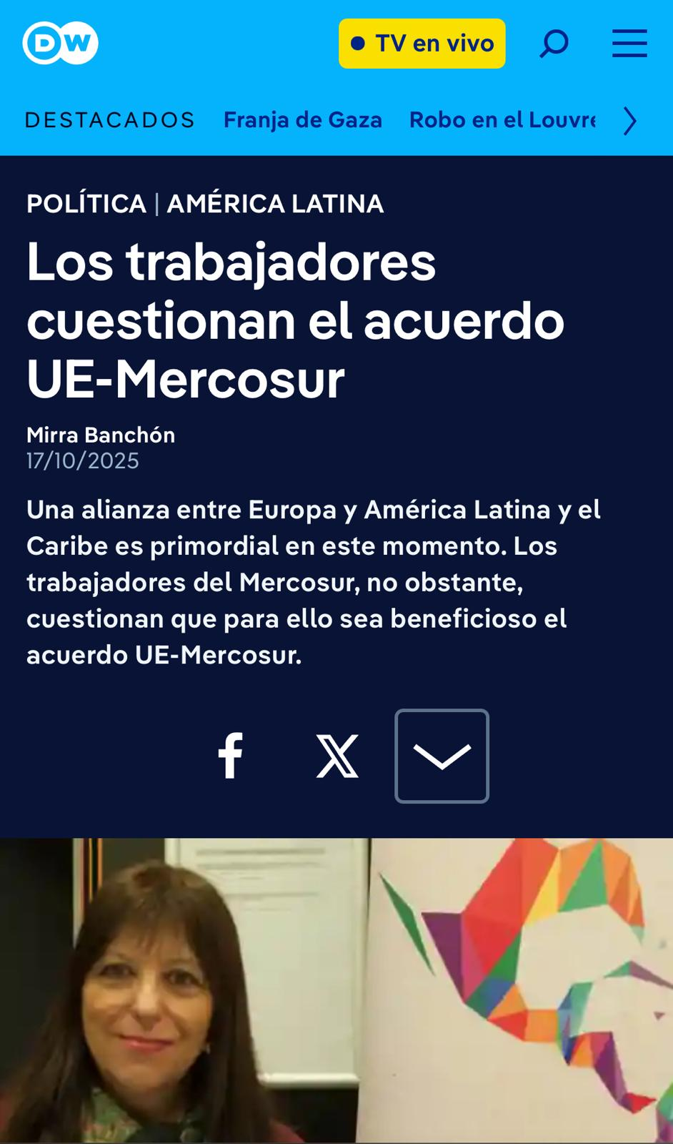
Discusiones abiertas en relación al TLC
Déficit democrático del proceso de negociación. Falta de estudios de impactos del lado del Mercosur. Escasez de diálogo social en el proceso.
El acuerdo comercial profundiza la matriz de producción y exportación centrada en bienes de origen primario y limita la capacidad de generar dinámicas de diversificación productiva.
Profundiza el patrón de desarrollo e inserción internacional con base en la producción primaria: impactos en la dinámica de desarrollo, la justicia ambiental, social y de género.
Débiles e inciertas disposiciones con relación a la cooperación.

Slide 29
Discusiones abiertas en relación al TLC
Comercio intrarregional ofrece mejores condiciones para generación de empleo, tiene mayores encadenamientos en la economía, y desarrolla sectores con mejores condiciones de negociación de relaciones laborales con mayores niveles de derechos.
Potencial tendencia desintegradora del acuerdo.
Éxito de las negociaciones reafirma credibilidad del proceso de integración.

Slide 30
Desafíos para la inserción internacional
La discusión sobre inserción internacional es una discusión sobre el modelo de desarrollo y la democracia.
El análisis debe superar por mucho la mirada sobre la balanza comercial. El impacto del comercio excede al balance de importaciones / exportaciones.
Mirada al impacto de las obligaciones internacionales sobre el espacio para las políticas públicas enfocadas al desarrollo con justicia social, económica y ambiental.

